Slide 1
BURSA
GENÇ TİCARET KÖPRÜSÜ
2. ÜLKE SUNUM YARIŞMASI
Ülke : : Suudi Arabistan
Yarışmacı: Rudaina KADI
Bölüm : Gıda mühendisliği

Slide 2
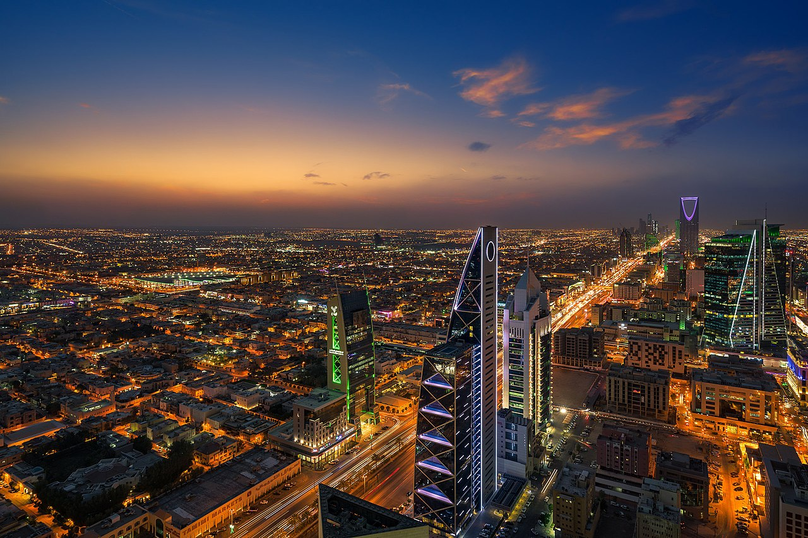
İçerik
Genel Bilgiler
Coğrafi Konum
Doğal Kaynakları ve Çevre
Genel Ekonomik Görünüm
Dünya Sıralaması
Dış Ticaret
İthalatında ve İhracatında Başlıca Ülkeler, Ürünler ve Fiyatlandırma
Türkiye’nin Arabistan ile Ticareti
Türkiye’nin Arabistana ile İthalatında ve İhracatında Başlıca Ürün Grupları
Teşvikler
Yatırım İçin Potansiyel Sektörler
İhracat Önerileri
İthalat Önerileri

Slide 3
Genel Bilgiler
Resmi adı : Suudi Arabistan Krallığı
Başkenti : Riyad
Anadili : Arapça
Yönetim şekli : Mutlak Monarşi
Toplam nüfüs : 32,552,336 milyon
Yüzölçümü : 2.149.690 km²
Para birimi : Suudi Arabistan Riyali
1 SAR = 4,62 TL

Slide 4
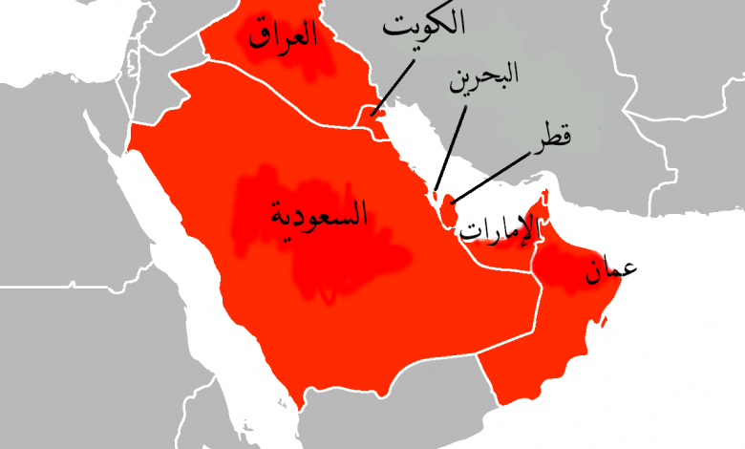
Coğrafi Konum
Arap yarımadasında yer alan Suudi Arabistan’ın güney ve güneydoğusunda Yemen, Umman ve Birleşik Arap Emirlikleri’nin bulunması sebebiyle Hint okyanusu ve Umman Körfeziyle deniz sınırları bulunmamaktadır. Ülkenin doğusunda Katar yer almaktadır. Batıda Kızıldeniz ve doğuda Basra Körfezi’ne deniz kıyısı vardır. Suudi Arabistan, kuzeyinde Kuveyt, Irak ve Ürdün ile kara sınırına sahiptir.

Slide 5
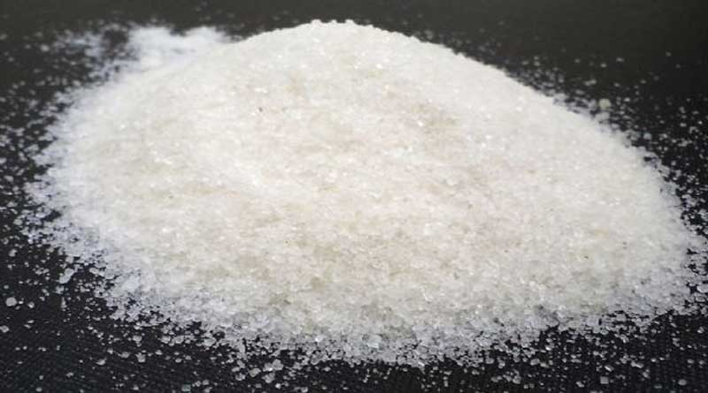
Doğal Kaynakları ve Çevre
Suudi Arabistan dünyada en fazla kanıtlanmış petrol rezervlerine sahip ülkedir
Suudi Arabistan’da altın gümüş, bakır çinko, boksit, magnezit ve fosfot yatakları da bulunmaktadır.

Slide 6
Genel Ekonomik Tablo
2020 2021 2022
GSYH ($ milyar) | 700,12 | 740 | 780
Kişi başına GSYH ($) | 19946 | 20067 | 18691
Enflasyon oranları | %6,2 | %5,8 | %2,2
İşsizlik oranları | %8,5 | %6,6 | %6,9
Büyüme oranları | % -4,8 | % 2,1 | % 2,60

Slide 7
Dünya Sıralaması
İş yapma kolaylığı ve ekonomik serbestlik
Suudi Arabistan, bir önceki yıla göre endekste 8 sıra yükselerek, en iyi ikinci performansı elde etti ve 63 ülke arasında en rekabetçi 24. ekonomi olarak yer aldı.

Slide 8
Dış Ticaret

Slide 9
İthalatında Başlıca Ülkeler

Slide 10
İthalatında Başlıca Ürünler (2018)

Slide 11
İhracatında Başlıca Ülkeler

Slide 12
İhracatında Başlıca Ürünler (2018)

Slide 13
Türkiye’nin arabistan ile Ticareti

Slide 14
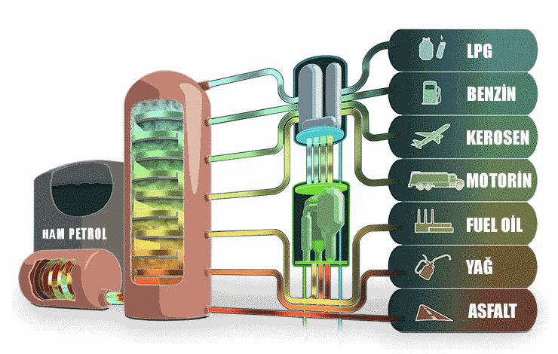
Türkiye’nin Arabistana En Çok İhraç Ettiği Ürünler (2018)
Organik bal
işlenmiş petrol ürünleri
Mobilya
Tekstil ürünleri

Slide 15
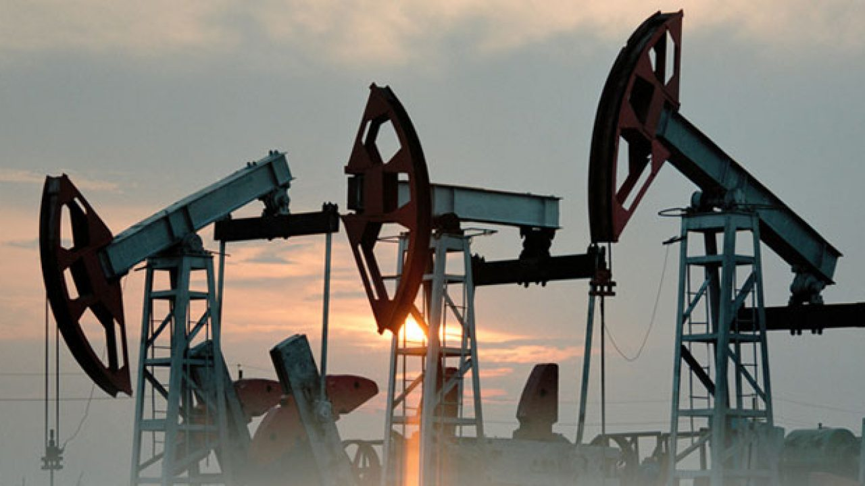
Türkiye’nin Arabistan’dan En Çok İthal Ettiği Ürünler (2018)
Petrol ürünleri
Kimyasal ürünler

Slide 16
Teşvikler
SAK’da 6 bölgede vergi teşviği uygulanmaktadır. Bu az gelişmiş 6 bölgede yapılacak yatırımlarda projeye başlanılmasından itibaren 10 yıl süreyle vergi teşviği uygulanmaktadır. Bu teşvikler; Suudilerin yıllık eğitim giderinden yüzde 50 indirim ve Suudilere ödenen ücretlerden yüzde 50 indirim olarak uygulanmaktadır. Proje değeri 1.000.000 SR’yı geçerse ve en az 5 Suudluyu teknik veya idari görevde en az bir yıl kontratla isithdam ederse daha fazla vergi indirimleri uygulanmaktadır.
Bu bölgeler şunlardır:
1. Ha’il
2. Jazan
3. Najran
4. Al-Baha
5. Al-Jouf
6. Kuzey Bölgesi

Slide 17
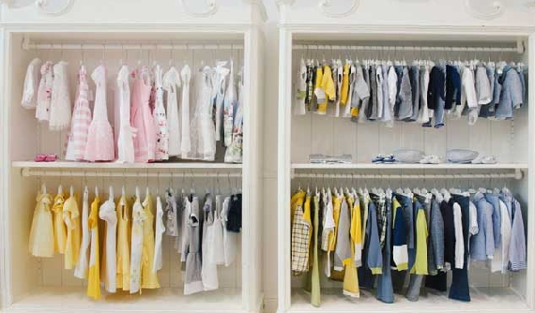
Yatırım İçin Potansiyel Sektörler
Sanayi sektörü
Tekstil
Mobilya

Slide 18
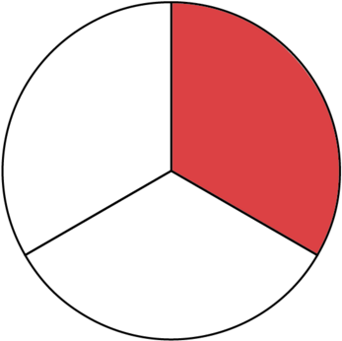
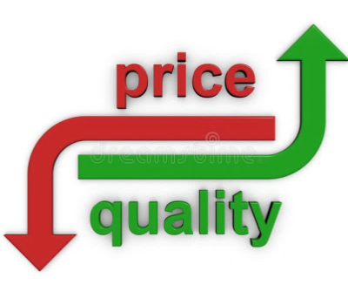
Suudi Arabistan büyük bir nüfusa sahip.
Tekstil ve mobilya ürünlerine çok ihtiyaç vardır.
Komşu olan ülkelere ihracat kolayca yapabilir.
Türk malı olduğu gibi Yüksek kaliteli mal almaktadır.
İyi nakliye ve lojistik hizmetleri vardır.

Slide 19
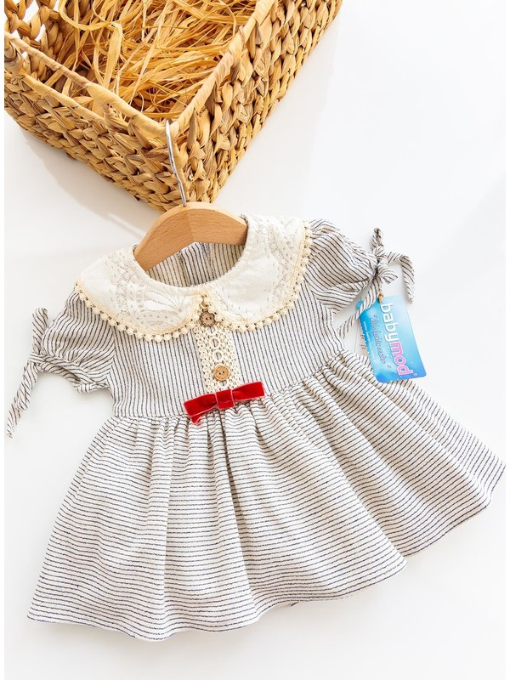
İhracat Önerisi
Tekstil ürünleri
Bebe Elbise
Türkiye fiyatı: 60-100 TL/adet Arabistan fiyatı: 250-300 TL / adet Gümrük vergisi: %5 KDV: %8
ORTALAMA MALİYET: 116 TL ORTALAMA KÂR: 184 TL
KDV %8

Slide 20
İhracat Önerisi
Mobilya ürünleri
Türkiye fiyatı: 8000-12000 TL Arabistan fiyatı: 16000-25000 TL Gümrük vergisi: %5 KDV: %18
KÂR Ortalama: 6000 TL
Koltuk Takımı

Slide 21
İhracat Önerisi
Organik Bal
Türkiye fiyatı: 90-250 TL/adet Arabistan fiyatı: 160-500 TL / adet Gümrük vergisi: %5 KDV: %1
ORTALAMA KÂR: % 35-40

Slide 22
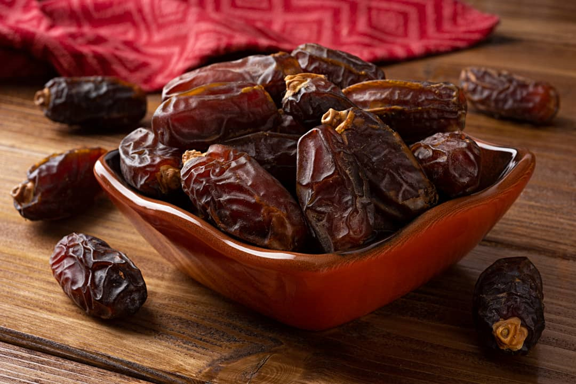
İthalat Önerisi
Hurma çeşitleri
Hurma , Tatlı bir lezzete sahip olan hurma bol miktarda lif ve A,C, B1 ve B2 vitamini içeriği ile özellikle kansere karşı iyi gelen besinler arasında gösterilir. Vitamin ve mineral kaynağının yüksek olduğu bu meyve özellikle İnsan vücudundaki şeker seviyesini düzenleyici özellik taşımaktadır.
Gümrük Vergisi: %5 KDV: %1

Slide 23
Dikkatiniz İçin Teşekkür Ederim
İSİM : Rudaina KADI
ÜNİVERSİTE : Bursa Uludağ Ünversitesi
BÖLÜM : Gıda Mühendisliği
TELEFON : 5399216657
E MAİL : rodenh.k@gmail.com

